Slide 1
Итоговый проект
Заляев Ринат Ильгисович

Slide 2
Программа – таймер.
Программа-таймер с графическим интерфейсом и звуковым оповещением.
Программа использует библиотеки :
tkinter (использование графического интерфейса)
Playsound (использование звуков в аудио форматах)

Slide 3
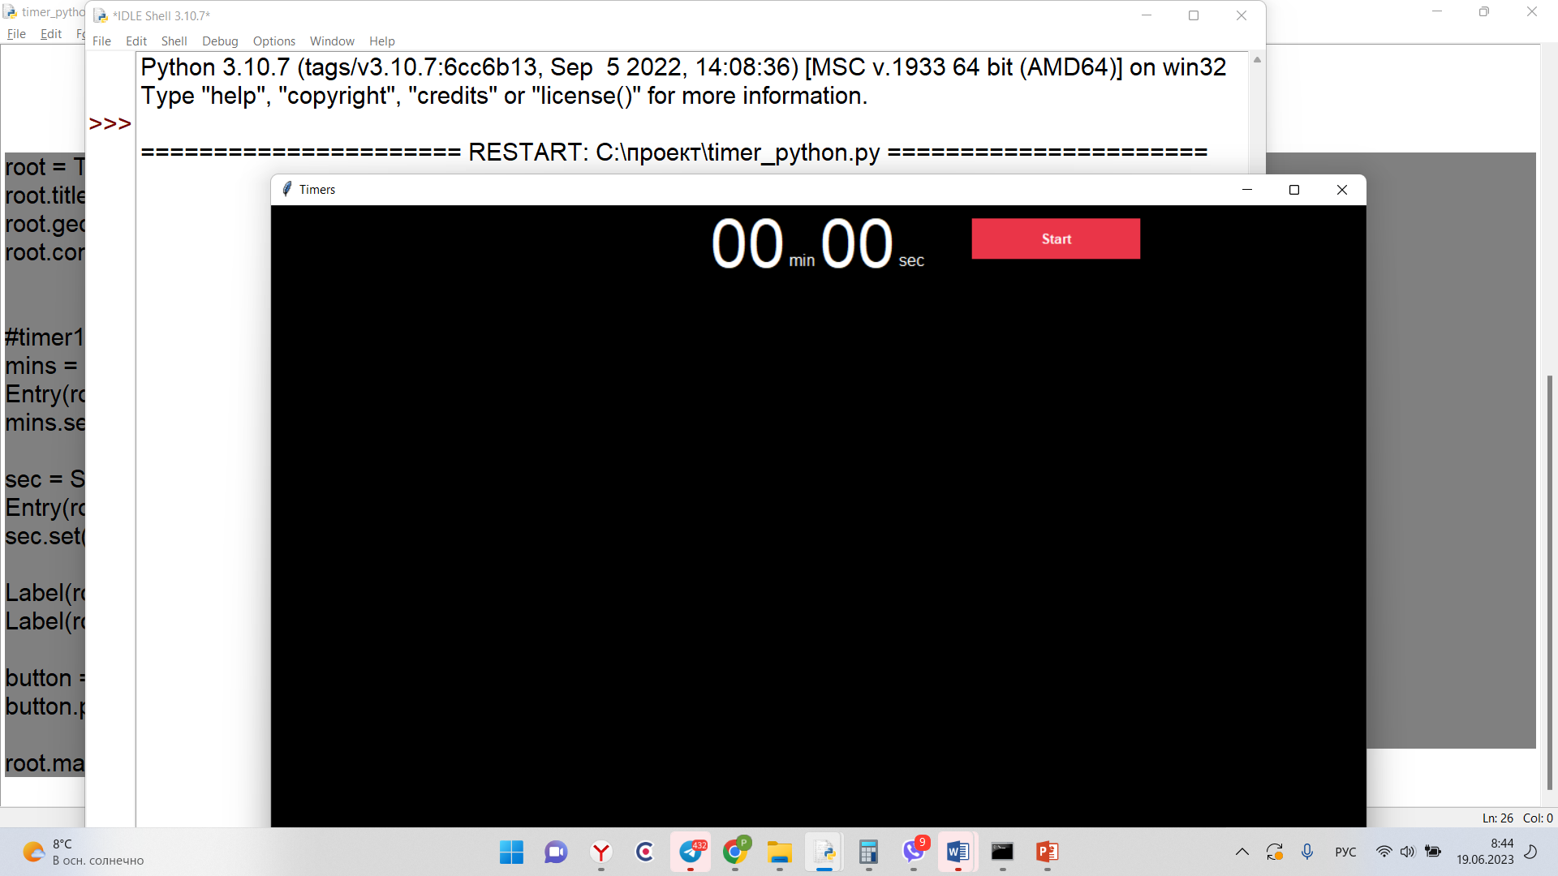

Slide 4
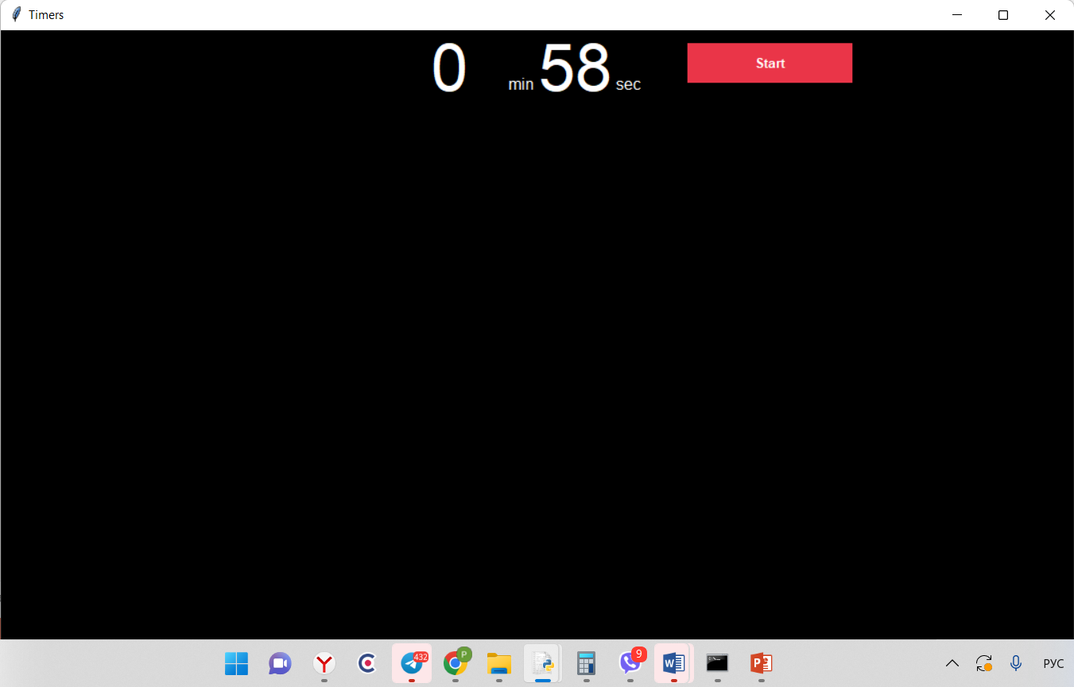

Slide 5
Код программы
from tkinter import *
from playsound import playsound
import time
#импорт необходимых библиотек

Slide 6
def Timer1():
times = int(mins.get()) * 60 + int(sec.get())
while times > -1:
minute, second = (times//60, times%60)
hour = 0
if minute > 60:
hour, minute = (minute//60, minute%60)
sec.set(second)
mins.set(minute)
root.update()
time.sleep(1)
if (times == 0):
playsound("boom.wav")
sec.set('00')
mins.set('00')
times -= 1
#функция Timer1 получает 2 параметра (минуты и секунды), далее эти параметры преобразуются в секунды и в цикле уменьшается на 1. Когда количество секунд становится равно 0, воспроизводиться звуковой сигнал.
root.update(), time.sleep(1) перерисовывают интерфейс каждую секунду

Slide 7
root = Tk()
root.title("Timers")
root.geometry("1080x700")
root.config(bg='#000')
#timer1
mins = StringVar()
Entry(root, textvariable=mins, width=2, font='arial 50', bg='#000', fg='#fff', bd=0).place(relx=0.4,rely=0)
mins.set('00')
sec = StringVar()
Entry(root, textvariable=sec, width=2, font='arial 50', bg='#000', fg='#fff', bd=0).place(relx=0.5,rely=0)
sec.set('00')
Label(root, text='min', font='arial 12', bg='#000', fg='#fff').place(relx=0.47, rely=0.06)
Label(root, text='sec', font='arial 12', bg='#000', fg='#fff').place(relx=0.57, rely=0.06)
button = Button(root, text='Start', font='arial 10 bold', bg='#ea3548', fg='#fff', bd=0, width=20, height=2, command=Timer1)
button.place(relx=0.64, rely=0.018)
root.mainloop()
#отрисовка интерфейса программы

